Slide 1
Requêtez une base de données avec SQL
Ruben Kraan

Slide 2
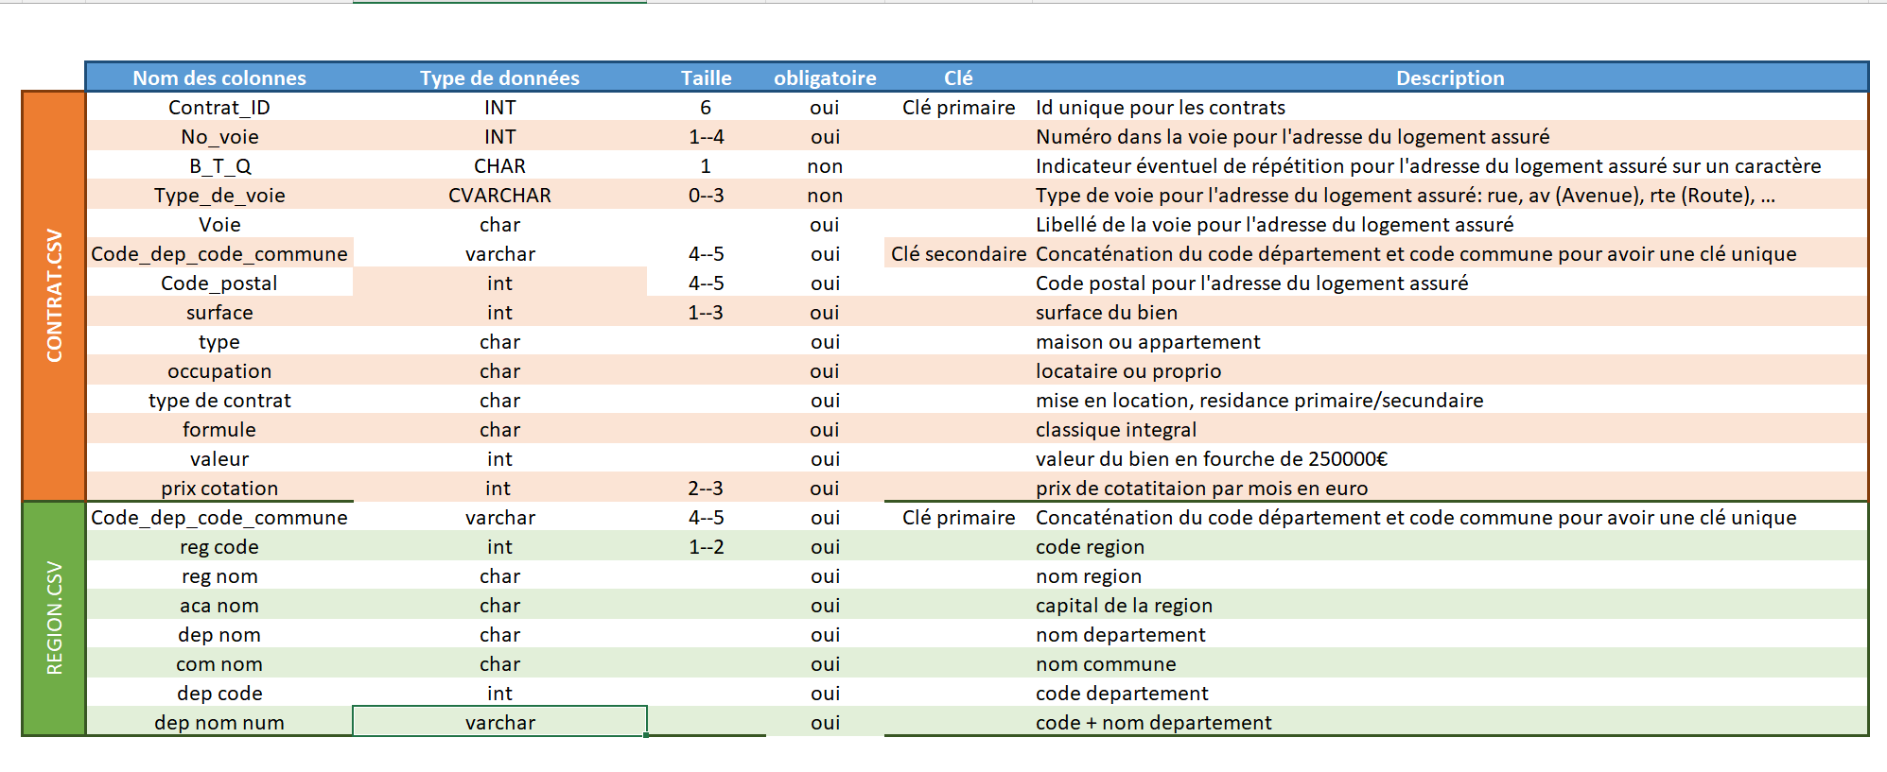
Dictionaire des données
Excel
Nom
Type
Description

Slide 3
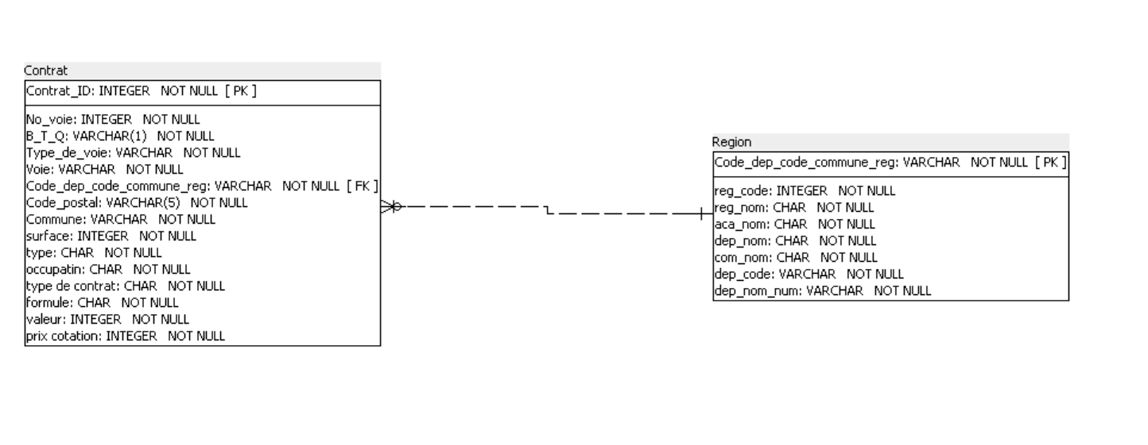
Schéma relationnel
Sql power architect
Reprendre dictionaire des données

Slide 4
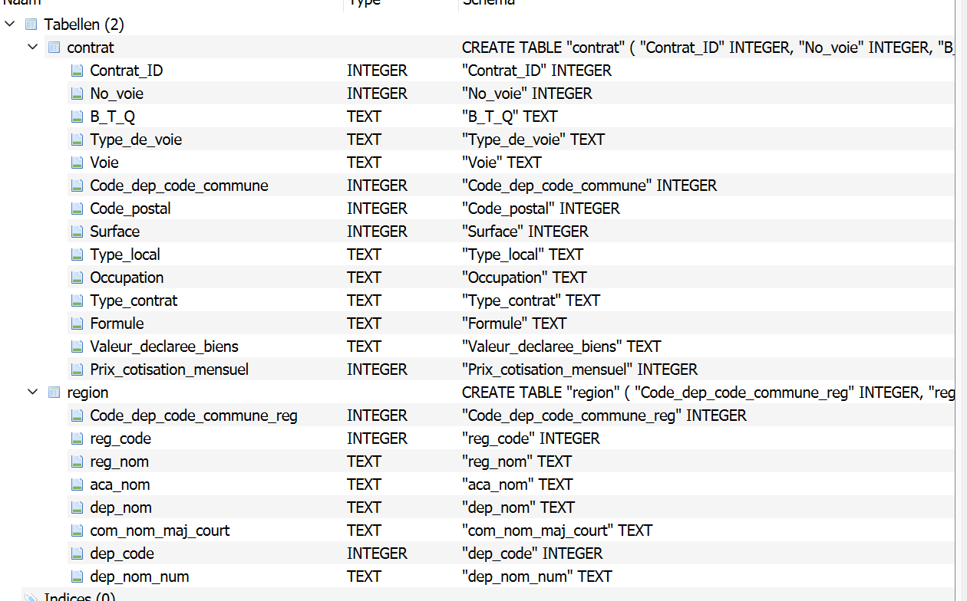
Chargement de la data dans la BDD
SQLite
Importation de donnée .csv

Slide 5
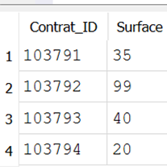

Requêtes

Slide 6
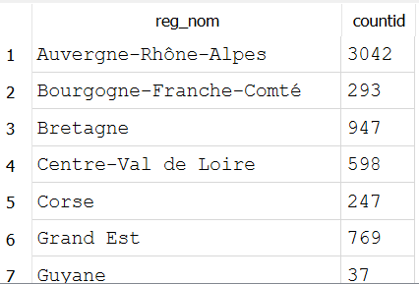
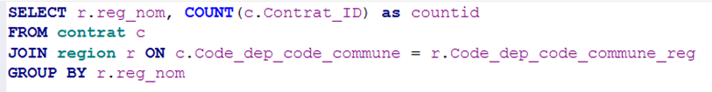
Requêtes

Slide 7
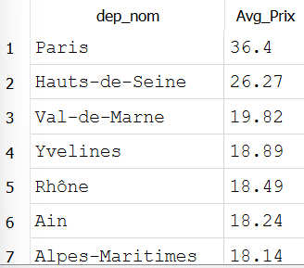
Requêtes

Slide 8
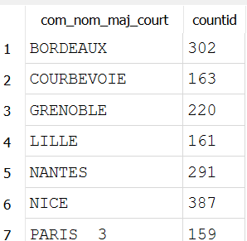
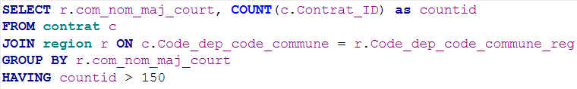
Requêtes

